Slide 1

Министерство транспорта и дорожного хозяйства
Иркутской области
«ЭФФЕКТИВНАЯ ОРГАНИЗАЦИЯ ТРАНСПОРТНОГО ОБСЛУЖИВАНИЯ ЖИТЕЛЕЙ
ИРКУТСКОЙ ОБЛАСТИ»
2024

Slide 2
НОРМАТИВНО-ПРАВОВОЕ РЕГУЛИРОВАНИЕ В СФЕРЕ ОРГАНИЗАЦИИ ПАССАЖИРСКИХ ПЕРЕВОЗОК АВТОМОБИЛЬНЫМ ТРАНСПОРТОМ
307 маршрутов
межмуниципальных маршрутов регулярных перевозок пассажиров и багажа автомобильным транспортом
198 маршрутов пригородного сообщения
109 маршрутов междугородного сообщения
Федеральный закон от 13 июля 2015 года № 220-ФЗ «Об организации регулярных перевозок пассажиров и багажа автомобильным транспортом и городским наземным электрическим транспортом в Российской Федерации…»
Распоряжение Губернатора Иркутской области от 26 февраля 2024 года № 55-р «О мероприятиях по усилению контроля по отдельным направлениям деятельности исполнительных органов государственной власти Иркутской области на 2024 год»
Рабочая группа под председательством первого заместителя Председателя Правительства Иркутской области Р.Л. Ситникова, в рамках которой обсуждаются и принимаются меры, направленные на качественное функционирование и развитие транспортной отрасли
Порядок установления, изменения, отмены межмуниципальных маршрутов регулярных перевозок пассажиров и багажа автомобильным транспортом и городским наземным электрическим транспортом в Иркутской области (постановление Правительства Иркутской области от 14 июня 2016 года № 359-пп)
2022 год: 367 маршрутов
межмуниципальных маршрутов регулярных перевозок пассажиров и багажа автомобильным транспортом
228 маршрутов пригородного сообщения
139 маршрутов междугородного сообщения

Slide 3
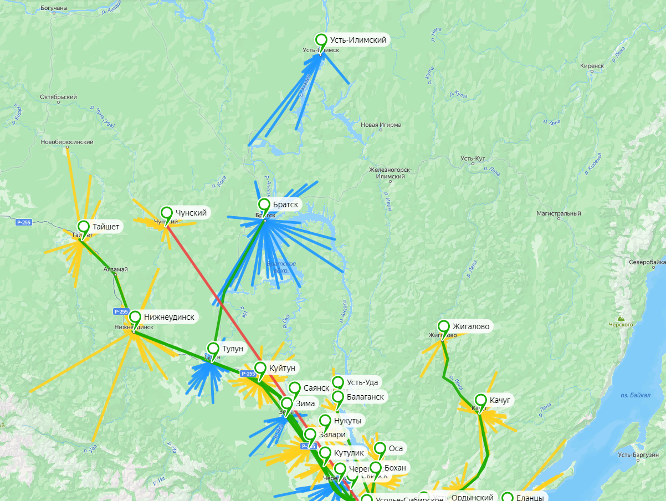
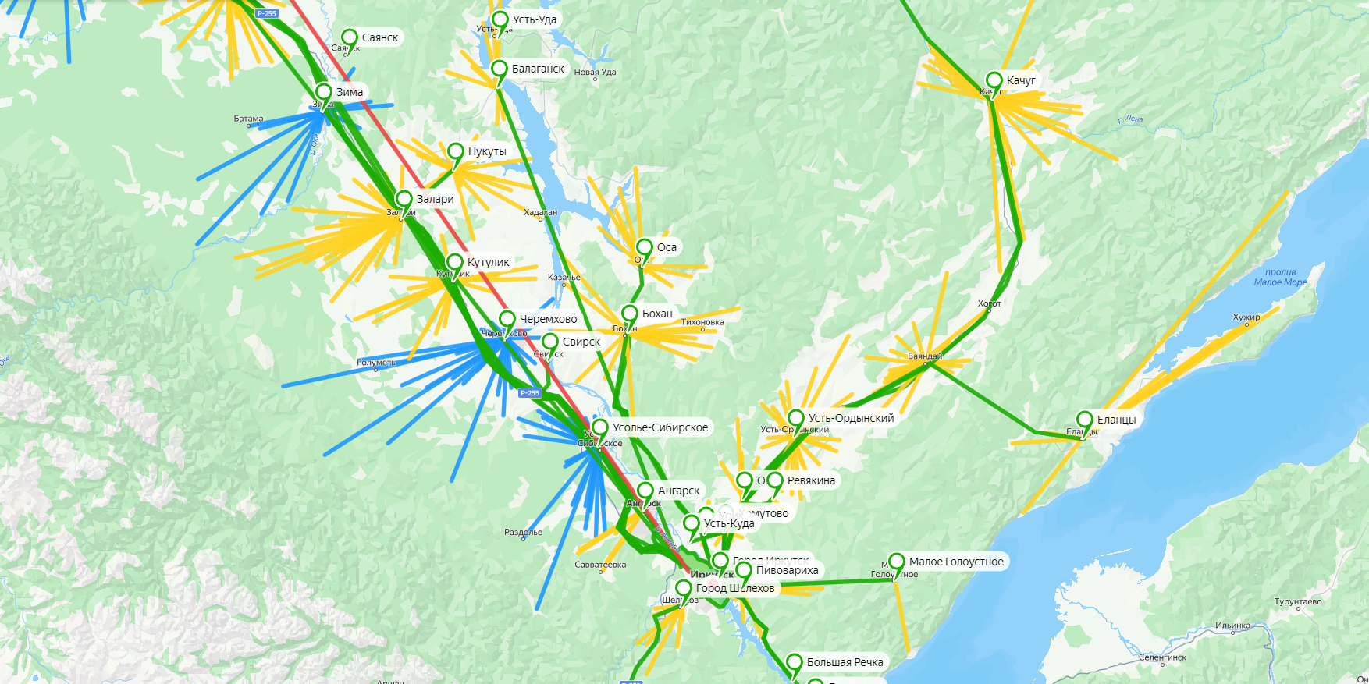

ОРГАНИЗАЦИЯ ПАССАЖИРСКИХ ПЕРЕВОЗОК АВТОМОБИЛЬНЫМ ТРАНСПОРТОМ ОБЩЕГО ПОЛЬЗОВАНИЯ
В целях совершенствования маршрутной сети Иркутской области министерством транспорта и дорожного Иркутской области совместно с органами местного самоуправления муниципальных районов проводится работа по формированию Паспортов транспортной обеспеченности населенных пунктов муниципальных районов,
округов Иркутской области

Slide 4
ПАСПОРТ ТРАНСПОРТНОЙ ОБЕСПЕЧЕННОСТИ НАСЕЛЕННЫХ ПУНКТОВ ИРКУТСКОГО МУНИЦИПАЛЬНОГО ОКРУГА ИРКУТСКОЙ ОБЛАСТИ
Площадь Иркутского муниципального округа | 11 300 км²
Численность населения по состоянию на 1 января 2024 года | 197 989 чел.
Количество населенных пунктов | 85
Население, транспортная доступность которого обеспечена | 164 189чел.
Количество населенных пунктов, транспортная доступность которых не обеспечена | 13
Население, транспортная доступность которого не обеспечена | 3 800 чел.
Коэффициент транспортной обеспеченности населения | 97,7%
Объем финансирования, в млрд. руб. (1 год/5 лет) | 2,0/10,0
Прогнозный объем необходимого финансирования на организацию перевозок по межмуниципальным маршрутам автомобильным транспортом по регулируемым тарифам в границах Иркутской агломерации составляет 2 млрд. рублей в год.
Стоимость проезда (на примере поездки до с. Хомутово)
НЕрегулируемый тариф | Регулируемый тариф
95 рублей | 63 рубля*
* 2,06 руб. за один пассажирокилометр (приказ службы по тарифам Иркутской области от 02.02.2023 № 79-9-спр)

Slide 5
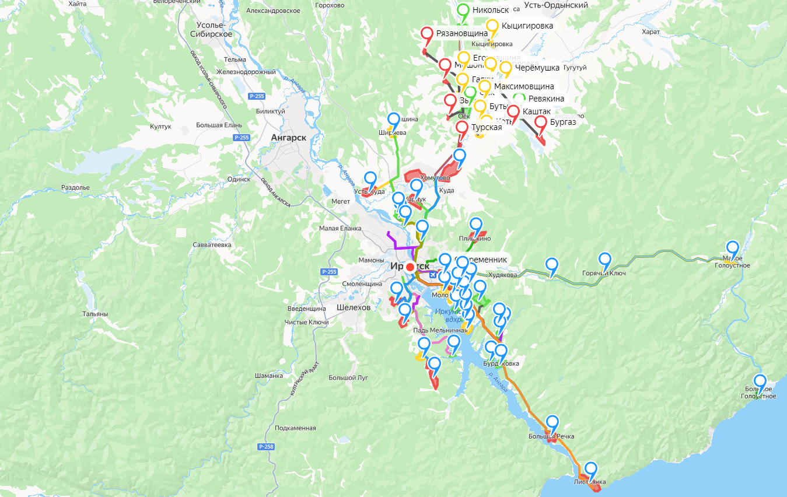
КАРТА ТРАНСПОРТНОЙ ДОСТУПНОСТИ НАСЕЛЕННЫХ ПУНКТОВ ИРКУТСКОГО МУНИЦИПАЛЬНОГО ОКРУГА ИРКУТСКОЙ ОБЛАСТИ

Slide 6
ПАСПОРТ ТРАНСПОРТНОЙ ОБЕСПЕЧЕННОСТИ НАСЕЛЕННЫХ ПУНКТОВ НА ПРИМЕРЕ ЗАЛАРИНСКОГО РАЙОННОГО МУНИЦИПАЛЬНОГО ОБРАЗОВАНИЯ ИРКУТСКОЙ ОБЛАСТИ
Площадь муниципального образования «Заларинский район» | 7 617 км²
Численность населения по состоянию на 1 января 2024 года | 26 236 чел.
Количество муниципальных образований | 15
Количество населенных пунктов | 71
Население, транспортная доступность которого обеспечена | 23 392 чел.
Количество населенных пунктов, транспортная доступность которых не обеспечена | 21
Население, транспортная доступность которого не обеспечена | 2 844 чел.
Коэффициент транспортной обеспеченности населения | 89,2%
Объем финансирования, в млн. руб. (1 год/5 лет) | 17,8/87,9
Номер и наименование маршрута | Действующий размер платы за проезд, руб. | Планируемый размер платы за проезд (справочно), руб.,
№ 1 «Веренка-Тыреть-Солерудник-Залари» | 195 | 75
№ 2 «Ремезовск-Новочеремхово-Минеева-Илганское-Залари» | 185 | 90
№ 3 «Дмитриевка-Заблагар-Троицк-Сорты-Холмогой-Залари» | 270 | 90
№ 4 «Жизневка-Бабагай-Халты-Мойган-Романенкино-Холмогой-Залари» | 320 | 130
№ 5 «Хор-Тагна-Пихтинский-Мостовка-Троицк-Сорты-Залари» | 520 | 180
№ 6 «Тагна-Моисеевка-Верхний-Большая Заимка-Троицк-Сорты-Залари» | 340 | 200
№ 7 «Николаевка-Ханжиново-Тыреть-Солерудник-Залари» | 215 | 90
№ 8 «Багантуй-Залари» | 150 | 50
№ 9 «Мойган-Залари» | 350 | 80
№ 10 «Семеновское-Залари» | 260 | 125
6

Slide 7
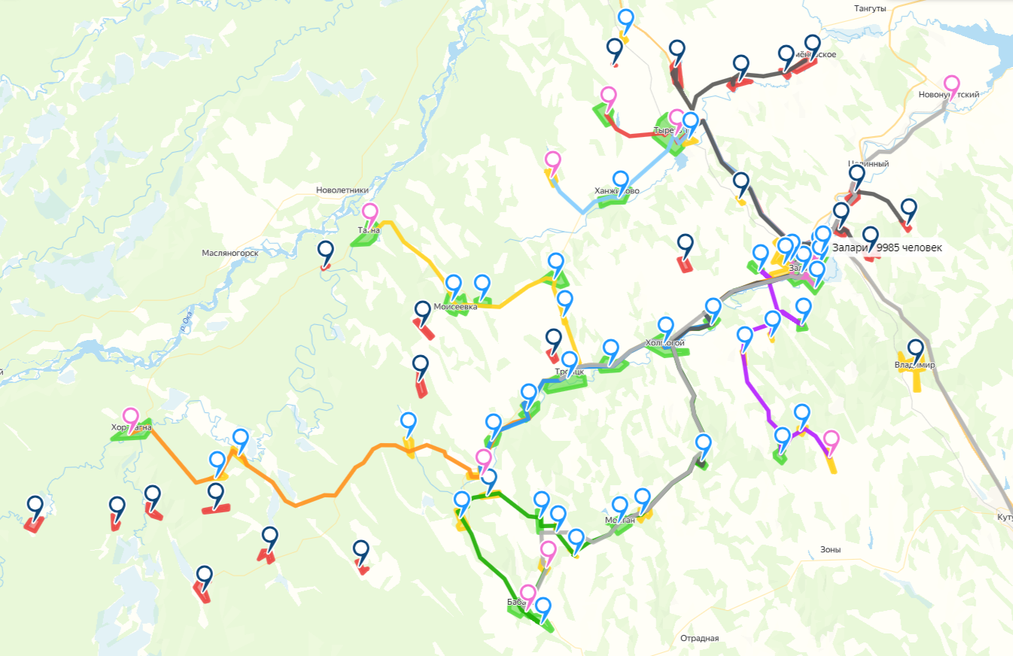
КАРТА ТРАНСПОРТНОЙ ДОСТУПНОСТИ НАСЕЛЕННЫХ ПУНКТОВ ЗАЛАРИНСКОГО РАЙОННОГО МУНИЦИПАЛЬНОГО ОБРАЗОВАНИЯ
7

Slide 8

РАЗРАБОТКА ДОКУМЕНТОВ ТРАНСПОРТНОГО ПЛАНИРОВАНИЯ
В 2025 году в рамках исполнения требований федерального законодательства запланирована разработка регионального стандарта транспортного обслуживания населения Иркутской области и регионального комплексного плана транспортного развития Иркутской области

Slide 9
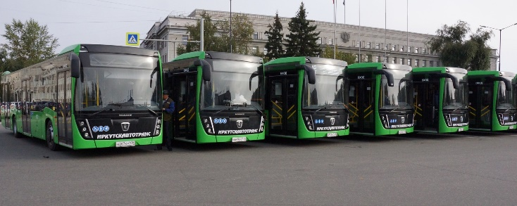
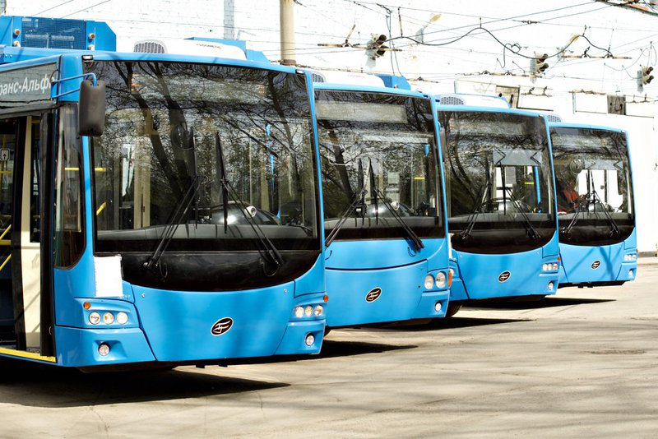
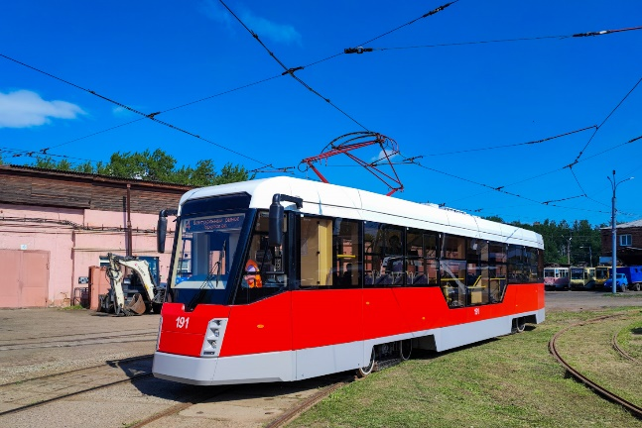
МЕРОПРИЯТИЯ ПО ОБНОВЛЕНИЮ ПОДВИЖНОГО СОСТАВА
С целью исполнения Указа Президента Российской Федерации от 7 мая 2024 года № 309 «О национальных целях развития Российской Федерации на период до 2030 года и на перспективу до 2036 года» в рамках реализации федерального проекта «Развитие общественного транспорта» национального проекта «Инфраструктура для жизни» в 2025-2030 годы и на перспективу до 2036 года планируется реализация следующих мероприятий:
1. Обновление подвижного состава общественного транспорта в городах (с численностью населения свыше 50 тыс. человек) и агломерациях за счет льготного лизинга с компенсацией из федерального бюджета до 60% стоимости транспортного средства.
2. Обновление подвижного состава в субъектах Российской Федерации в целях повышения уровня развития общественного транспорта с учетом уровня долговой нагрузки и бюджетной обеспеченности субъектов Российской Федерации.
3. Обновление подвижного состава за счет средств бюджетов субъектов Российской Федерации и бюджетных кредитов.

Slide 10
ПОТРЕБНОСТЬ НАСЕЛЕННЫХ ПУНКТОВ ИРКУТСКОЙ ОБЛАСТИ (С ЧИСЛЕННОСТЬЮ НАСЕЛЕНИЯ СВЫШЕ 50 ТЫС. ЧЕЛОВЕК, Г. ИРКУТСК, Г. АНГАРСК, Г. БРАТСК, Г. УСОЛЬЕ-СИБИРСКОЕ, Г. УСТЬ-ИЛИМСК, Г. ЧЕРЕМХОВО) В ОБНОВЛЕНИИ ПОДВИЖНОГО СОСТАВА ОБЩЕСТВЕННОГО ТРАНСПОРТА
№ п/п | Потребность | Количество, ед.
1. | АВТОБУС, ед. | 1 225
 | - малый класс | 414
 | - средний класс | 420
 | - большой класс | 391
2. | ТРОЛЛЕЙБУС, ед. | 100
3. | ТРАМВАЙ, ед. | 122

Slide 11
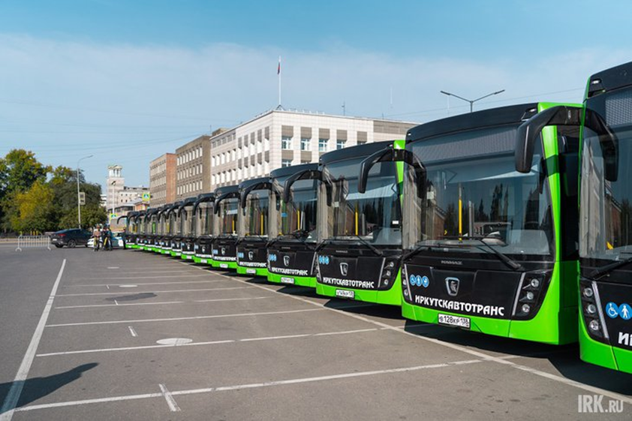
ОРГАНИЗАЦИЯ ПАССАЖИРСКИХ ПЕРЕВОЗОК АВТОМОБИЛЬНЫМ ТРАНСПОРТОМ ОБЩЕГО ПОЛЬЗОВАНИЯ
в 2023 году приобретены 109 автобусов большого (80 единиц), среднего (13 единиц) и малого (16 единиц) класса для следующих муниципальных образований Иркутской области и перевозчиков, осуществляющих перевозки пассажиров и багажа автомобильным транспортом на территории Иркутской области и имеющих мобилизационное задание:
1) г. Иркутск – 81 автобус;
2) г. Тулун – 6 автобусов;
3) г. Усолье-Сибирское – 3 автобуса;
4) Братский район – 3 автобуса;
5) Качугский район – 3 автобуса;
6) Казачинско-Ленский район – 2 автобуса;
7) Осинский район – 1 автобус;
8) АО «Автоколонна 1880» – 7 автобусов;
9) ОАО «Автоколонна 1948» – 3 автобуса.
Объем финансирования мероприятий по приобретению подвижного состава пассажирского транспорта общего пользования составляет:
1 365,8 млн рублей, в том числе за счет средств:
- специальных казначейских кредитов – 899,1 млн рублей
- средства бюджетов муниципальных образований Иркутской области – 433,2 млн рублей
- внебюджетных источников (собственные средства перевозчиков) – 33,5 млн рублей
Приобретенные автобусы осуществляют регулярные перевозки пассажиров и багажа на территории Иркутской области по 17 муниципальным и 24 межмуниципальным маршрутам

Slide 12
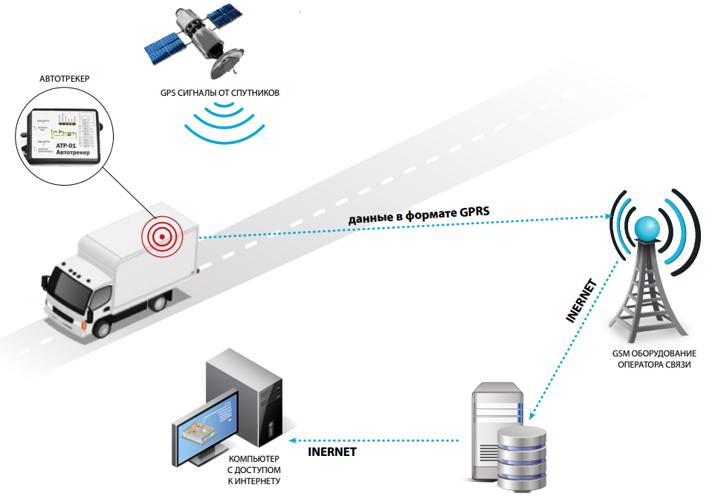
КОНТРОЛЬ ЗА ОСУЩЕСТВЛЕНИЕМ ПЕРЕВОЗОК
В целях организации контроля за осуществлением перевозок
по межмуниципальным маршрутам регулярных перевозок, а также в целях достижения показателей «цифровой зрелости», создана
«РЕГИОНАЛЬНАЯ НАВИГАЦИОННО-ИНФОРМАЦИОННАЯ СИСТЕМА ИРКУТСКОЙ ОБЛАСТИ»

Slide 13
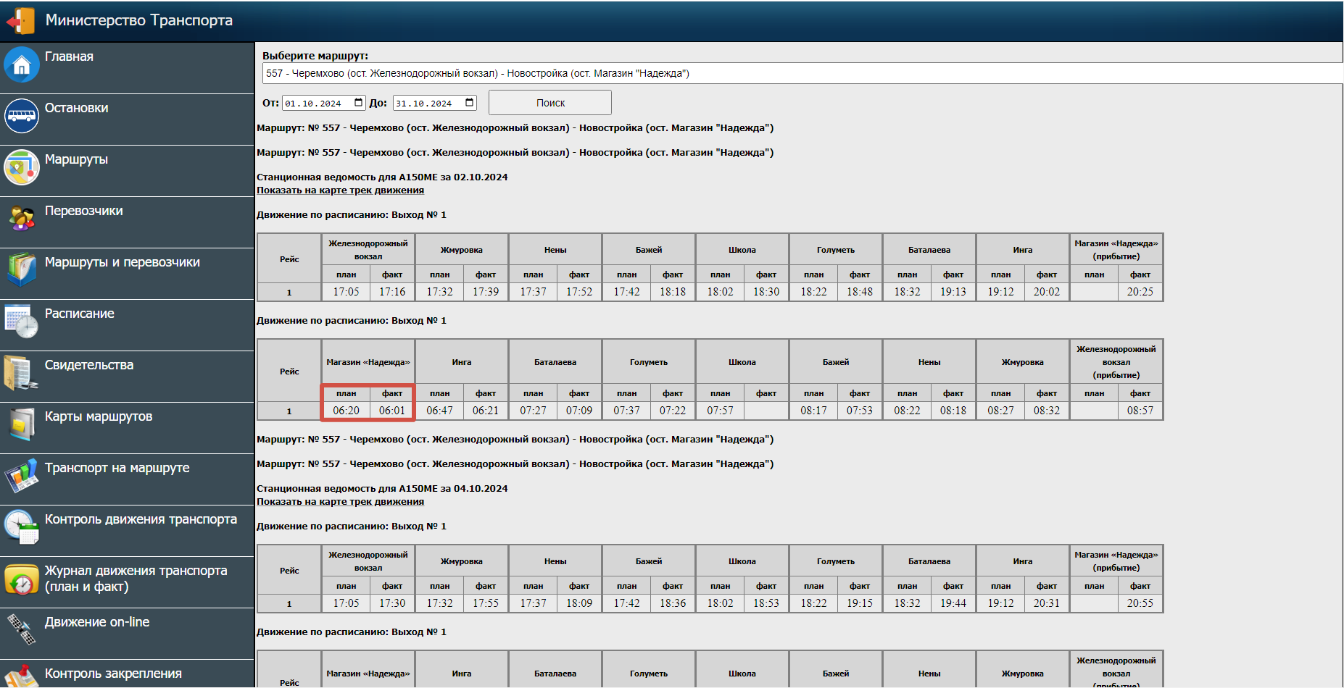
КОНТРОЛЬ ЗА ОСУЩЕСТВЛЕНИЕМ ПЕРЕВОЗОК
За нарушение расписания перевозчики привлекаются к ответственности в виде ШТРАФА

Slide 14
В РАМКАХ РЕАЛИЗАЦИИ ПОЛНОМОЧИЙ ПО ОБЕСПЕЧЕНИЮ ОРГАНИЗАЦИИ ТРАНСПОРТНОГО ОБСЛУЖИВАНИЯ НАСЕЛЕНИЯ АВТОМОБИЛЬНЫМ ТРАНСПОРТОМ С ПРИМЕНЕНИЕМ РЕГУЛИРУЕМЫХ ТАРИФОВ В 2024 ГОДУ МИНИСТЕРСТВОМ ЗАКЛЮЧЕНЫ ГОСУДАРСТВЕННЫЕ КОНТРАКТЫ ПО СЛЕДУЮЩИМ 20 МАРШРУТАМ:
ОРГАНИЗАЦИЯ ПАССАЖИРСКИХ ПЕРЕВОЗОК АВТОМОБИЛЬНЫМ ТРАНСПОРТОМ ОБЩЕГО ПОЛЬЗОВАНИЯ
№ 162 «ТУЛУН (АВТОСТАНЦИЯ) – ХАРГАЖИН (ХАРГАЖИН)»
№ 168 «ТУЛУН (АВТОСТАНЦИЯ) – АНГУЙСКИЙ (АНГУЙСКИЙ)»,
№ 171 «ТУЛУН (АВТОСТАНЦИЯ) – АЛЬБИН (АЛЬБИН)»,
№ 681 «ТУЛУН (АВТОСТАНЦИЯ) – АРШАН»,
№ 682 «ТУЛУН (АВТОСТАНЦИЯ) – ИШИДЕЙ (ИКЕЙСКАЯ)»,
№ 833 «БРАТСК (ОСТ. ГОСТИНИЦА «ТУРИСТ») - БУРНИНСКАЯ ВИХОРЯ - САХОРОВО - КОБЛЯКОВО»
№ 835 «КЛЮЧИ-БУЛАК (АДМИНИСТРАЦИЯ) - БРАТСК (АВТОСТАНЦИЯ)»
№ 133 «ПОКРОВКА - ЗИМА (ОСТ. Ц. РЫНОК) - ПОКРОВКА»
№ 145 «ЗИМА (ОСТ. ЖЕЛЕЗНОДОРОЖНЫЙ ВОКЗАЛ) - ВЕРХНЯЯ ЗИМА»
№ 562 «ЗИМА (АВТОСТАНЦИЯ) - ЗУЛУМАЙ (ОСТ. УЛ. ЦЕНТРАЛЬНАЯ)»
№ 567 «ЗИМА (АВТОСТАНЦИЯ) - УЧ. ВЕРХНЕОКИНСКИЙ (ОСТ. В. ОКА)»
№ 823 «УСТЬ-ИЛИМСК (ОСТ. АВТОСТАНЦИЯ) - СЕДАНОВО (СЕДАНОВО)»
№ 824 «УСТЬ-ИЛИМСК (ОСТ. АВТОСТАНЦИЯ) - ЕРШОВО (ЕРШОВО)»
№ 271 «БРАТСК (АВТОСТАНЦИЯ) - ТАРМА (ОСТ. КОТЕЛЬНАЯ)»
№ 132 «БОЛЬШЕВОРОНЕЖСКИЙ - ЗИМА (ОСТ. ЖЕЛЕЗНОДОРОЖНЫЙ ВОКЗАЛ)»
№ 106СУИ «УСТЬ-ИЛИМСК (ОСТ. ЭНГЕЛЬСА) - ДАЧИ 25 КМ»
№ 113СУИ «УСТЬ-ИЛИМСК (ОСТ. ПОЛИКЛИНИКА) - ДАЧИ «ЖЕРОН»»
№ 210 «УСОЛЬЕ-СИБИРСКОЕ (ТЦ ЭЛЕГАНТ) - ПРОФИЛАКТОРИЙ «УТЕС»»
№ 560 «ХАНДАГАЙ (ОСТ. МАГАЗИН «ЗАРЯ») - ЧЕРЕМХОВО (ОСТ. ЖЕЛЕЗНОДОРОЖНЫЙ ВОКЗАЛ)»
№ 557 «ЧЕРЕМХОВО (ОСТ. ЖЕЛЕЗНОДОРОЖНЫЙ ВОКЗАЛ) – НОВОСТРОЙКА (ОСТ. МАГАЗИН «НАДЕЖДА»)»

Slide 15
ОРГАНИЗАЦИЯ ПАССАЖИРСКИХ ПЕРЕВОЗОК АВТОМОБИЛЬНЫМ ТРАНСПОРТОМ ОБЩЕГО ПОЛЬЗОВАНИЯ
МАРШРУТЫ, ПО КОТОРЫМ ДОПОЛНИТЕЛЬНО В 2025 ГОДУ ПЛАНИРУЕТСЯ ОРГАНИЗАЦИЯ ПЕРЕВОЗОК ПО РЕГУЛИРУЕМЫМ ТАРИФАМ:
№ 105СУИ «УСТЬ-ИЛИМСК (ОСТ. ЭНГЕЛЬСА) – ДАЧИ 22 КМ»
№ 107СУИ «УСТЬ-ИЛИМСК (ОСТ. ЭНГЕЛЬСА) - ДАЧИ 13 КМ»
№ 108СУИ «УСТЬ-ИЛИМСК (ОСТ. КОМСОМОЛЬСКАЯ ПЛОЩАДЬ) –
ДАЧИ 13 КМ»
№ 111СУИ «УСТЬ-ИЛИМСК (ОСТ. ПОЛИКЛИНИКА) – ДАЧИ «ЛЕСНИКИ»
№ 113СУИ «УСТЬ-ИЛИМСК (ОСТ. ПОЛИКЛИНИКА) - ДАЧИ «ЖЕРОН»
№ 114СУИ «УСТЬ-ИЛИМСК (ОСТ. МОЛОДЕЖНЫЙ) - ДАЧИ «РОДНИК» (ОСТ. КОНЕЧНАЯ)»
№ 115СУИ «УСТЬ-ИЛИМСК (ОСТ. ПОЛИКЛИНИКА) – ДАЧИ «НАДЕЖДА»
№ 130 «ЗИМА (АВТОСТАНЦИЯ) – НОРЫ»
№ 161 «ТУЛУН (АВТОСТАНЦИЯ) – ИЗЕГОЛ (ИЗЕГОЛ)»
№ 204 «АНГАРСК (ОСТ. ГОРГАЗ) - ТЮМЕНСК - БОЛЬШАЯ ЕЛАНЬ»
№ 234 «ЧЕРЕМХОВО (ОСТ. ЖЕЛЕЗНОДОРОЖНЫЙ ВОКЗАЛ) - ПАРФЕНОВО (ОСТ. ДОМ КУЛЬТУРЫ) - РУССКАЯ АЛАРЬ (ОСТ. ЦЕРКОВЬ)»
№ 235 «ЧЕРЕМХОВО (ОСТ. ПАТП) - ЗЕРНОВОЕ (ОСТ. ВОДОКАЧКА)»
№ 559 «ТАЛЬНИКИ (ОСТ. ТАЛЬНИКИ) – ЧЕРЕМХОВО (ЖЕЛЕЗНОДОРОЖНЫЙ ВОКЗАЛ)»
№ 617 «РАЗДОЛЬЕ (РАЗДОЛЬЕ) – УСОЛЬЕ-СИБИРСКОЕ (АВТОСТАНЦИЯ)»
№ 683 «ТУЛУН (АВТОСТАНЦИЯ) – УЙГАТ»

Slide 16
ПРЕДЛОЖЕНИЯ ЗАКОНОДАТЕЛЬНОМУ СОБРАНИЮ ИРКУТСКОЙ ОБЛАСТИ ДЛЯ ВКЛЮЧЕНИЯ В ПРОЕКТ РЕШЕНИЯ ПО ИТОГАМ ЗАСЕДАНИЯ ОБЩЕСТВЕННОГО СОВЕТА «ОБ ЭФФЕКТИВНОЙ ОРГАНИЗАЦИИ ТРАНСПОРТНОГО ОБСЛУЖИВАНИЯ ЖИТЕЛЕЙ ИРКУТСКОЙ ОБЛАСТИ»
При рассмотрении и утверждении проекта закона Иркутской области «Об областном бюджете на 2025 год и на плановый период 2026 и 2027 годов» поддержать вопрос выделения финансирования на разработку регионального стандарта транспортного обслуживания населения Иркутской области и регионального комплексного план транспортного обслуживания населения Иркутской области
Поддерживать инициативы министерства транспорта и дорожного хозяйства Иркутской области в части увеличения финансирования, направляемого на реализацию мероприятий по развитию регулярных перевозок пассажиров и багажа автомобильным транспортом
Поддержать разработанный проект закона Иркутской области «О внесении изменений в закон Иркутской области «Об административной ответственности за правонарушения в сфере перевозки пассажиров и багажа транспортом общего пользования городского и пригородного сообщения в Иркутской области»», положениями которого предусматриваются различные составы административных правонарушений, совершаемых перевозчиками, которые осуществляют регулярные перевозки по межмуниципальным маршрутам регулярных перевозок пассажиров и багажа автомобильным транспортом и городским наземным электрическим транспортом в Иркутской области по нерегулируемым тарифам

Slide 17
БЛАГОДАРЮ ЗА ВНИМАНИЕ!

